Slide 1
Itss
Fait par Loïk Gilbert

Slide 2
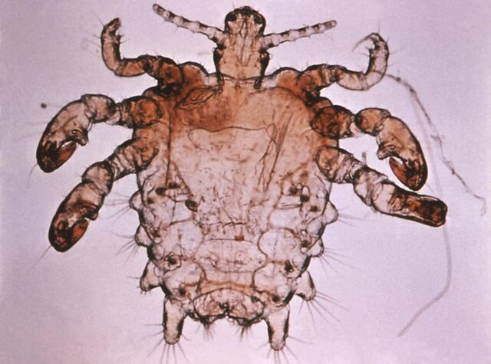
Morpions (pous de pubiste)
Phtirus pubis
Transmission:relation sexuel
Classification:parasite
Traitement:shampoing

Slide 3
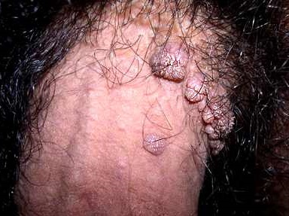
vph
Nom scientifique:virus du papion humain
Transmision: relation sexuel
Classification: virus
Traitment: vaccin,lazer,azote liquide

Slide 4
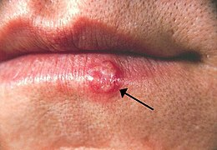
Herpès(feu sauvage)
Nom scientifique:herpès simplex
Transmission: relation sexuel
Classification:virus
Traitement:crème mais ne guérie pas

Slide 5
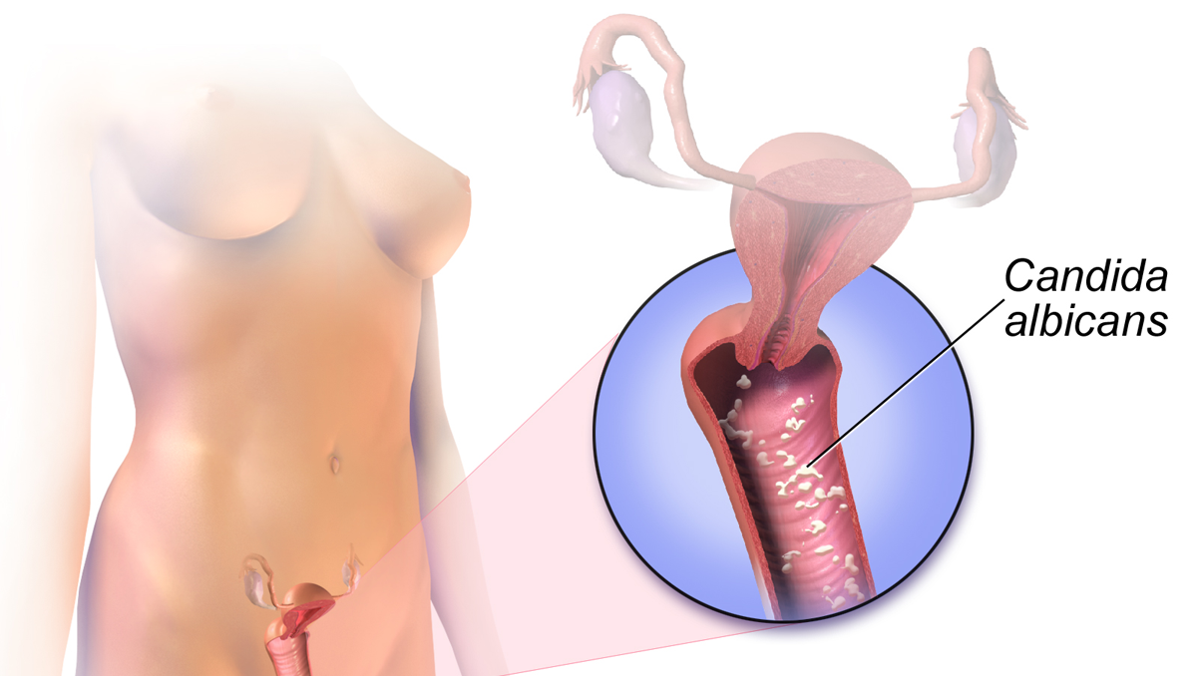
Vaginite a levure
Nom scientifique: tricomonas
Transmition: relation sexuel
Classification: protiste
Traitement: crème

Slide 6
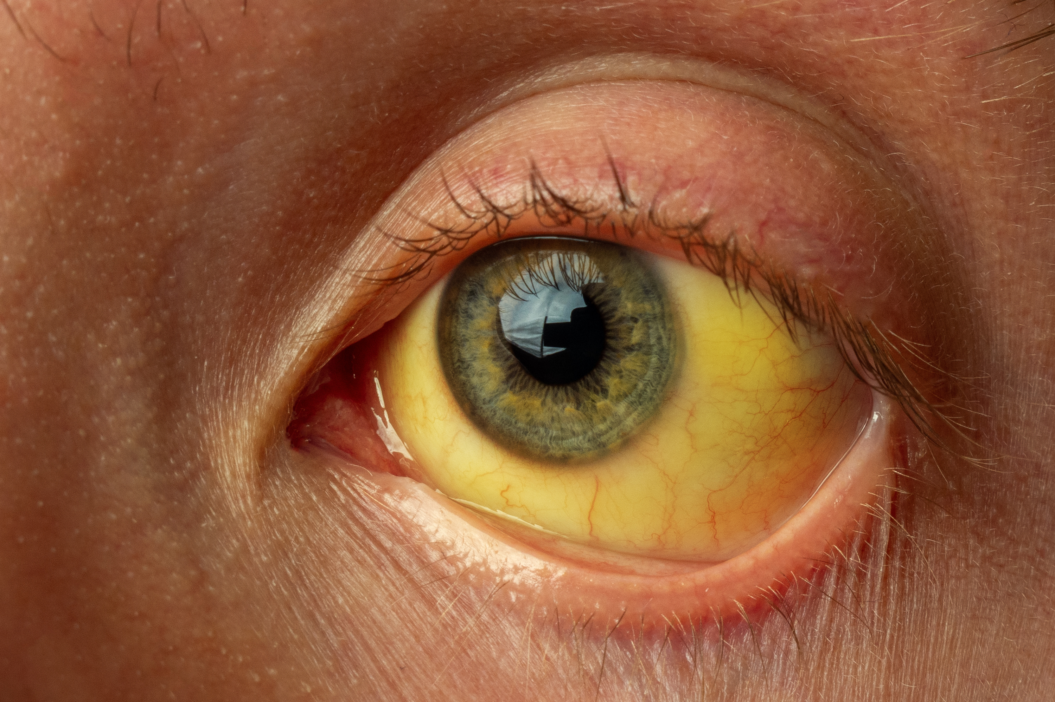
Hépatite B
Nom scientifique: vhb
Transmition: relation sexuel
Classificaton: virus
Traitement: vaccin

Slide 7
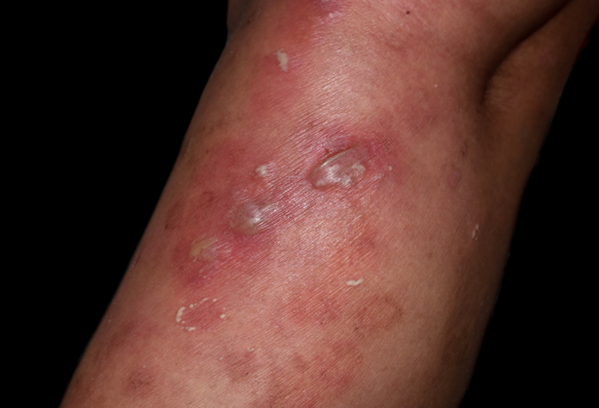
Vih
Nom scientifique: sida
Transmission:relation sexuel
Classification: virus
Traitement: trithétapie

Slide 8
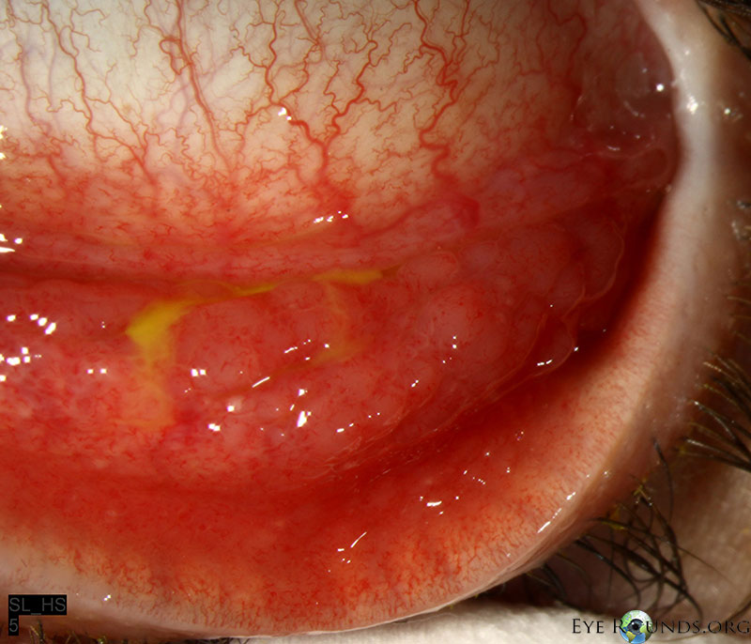
Chlamydia
Nom scientifique: chlamydia trachomatis
Transmission: relation sexuel
Classification: bacérie
Traitement: antibiotique

Slide 9
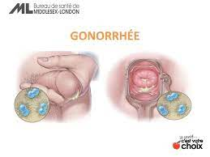
gonorhée
Nom scientifique: chaude pisse
Transmission: relation sexuel
Classification: bactérie
Traitement: antibiotique

Slide 10
syphilis
Nom scientifique: syphilis
Transmission: relation sexuel
Classification: bactérie
Traitement: antibiotique

